Slide 1
TOC OVERVIEW
TOC 制约法纵览
中旭教育内训
陈伟明
2010年8月

Slide 2
课程目标及时间安排
培训课程目标
通过2天培训，参加者对TOC有总体上了解，并引发部分参加者对TOC产生高度兴趣，为进一步学习掌握TOC的核心内容奠定基础。
时间(2天)
8/11
上午9:00~12:00;下午1:30~5:00;晚上6:30~9:30
8/12
上午9:00~12:30

Slide 3
TOC 制约法纵览
课程提纲
TOC制约法简介（45分钟）
TOC操作(生产)（7小时）
通过了解工厂操作来掌握TOC基本原理和方法是学习TOC管理方法的重要一步。
TOC财务与衡量（3小时）
“告诉我你怎样衡量我，我就会告诉你将如何行事”。不论是理智的决策或是疯狂的举动，背后都有正在起作用的衡量标准。
TOC战略和战术树（2小时）
很多企业书写了几百页文本的“战略书”难以贯彻，TOC却能用几页纸清楚表达企业各个层面的战略和战术之间的“自保”和“互保”，以实现企业近期和长期的目标。
总 结（45分钟）

Slide 4
TOC制约法简介

Slide 5
TOC
Theory Of Constraints
制约法

Slide 6
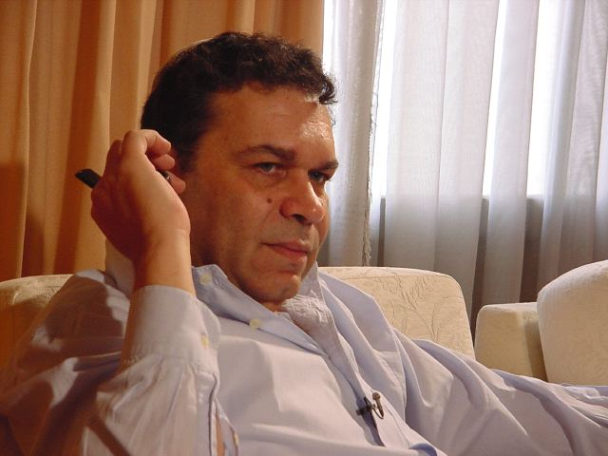
TOC发明人
高德拉特博士
Dr Eli Goldratt
以色列哲学家及思想家
他以激活人们的思维为己任

Slide 7
高德拉特生于1948年8月15日。起初他获得物理学博士学位。但他致力于把科学原理应用于管理学。后来他成为一位公认的企业管理大师。他是OPT（最优生产技术，TOC前身）、TOC、思考程序（TP）、DBR、CCPM和其它TOC工具的创立者。他著有许多商业小说和专业文章，都专注于TOC领域。

Slide 8
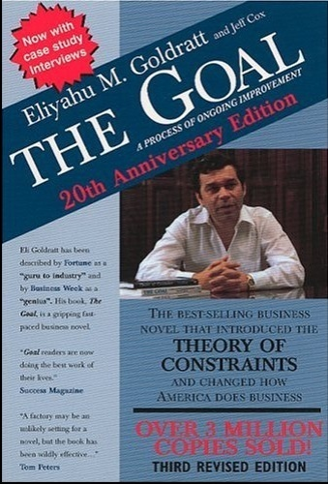



高德拉特的著作
《目标》（1984）
引入了改善工厂的TOC程序，TOC的会计观点；被认为是一部关于改善绩效的重要著作。
《目标》被翻译成19种不同文字，发行总数超过300万册。在日本。该书日文版一推出，销量就比最畅销的《哈利‧波特》(Harry Potter)还要高!

Slide 9
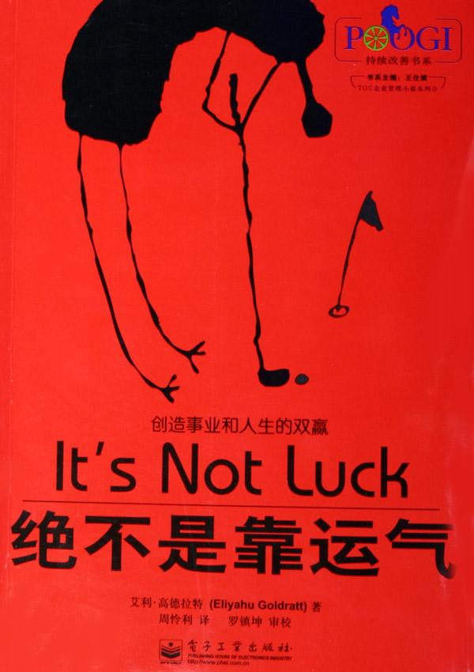
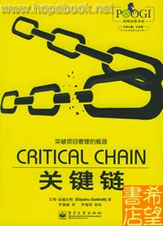

高德拉特的著作
《决不是靠运气》（1994）
TOC在市场、分销和企业战略领域的运用。
《关键链》（1997）
TOC在项目管理领域的运用，并阐述了
关键链方法来管理项目，
同时评论了MBA教育及有关议题。
《仍然不足够》（2000）
TOC在ERP和生产软件的运用。

Slide 10
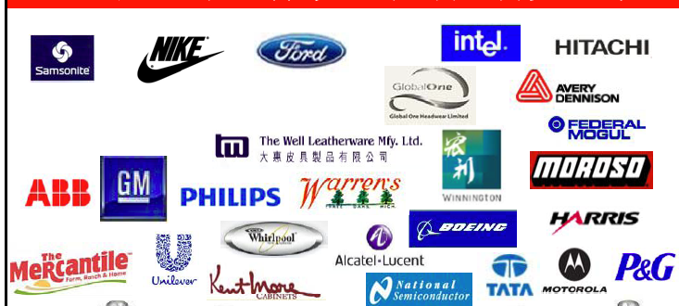
TOC应用领域
目前所见，TOC有在许多行业和领域成功应用案例，例如：
从小至几十人的工厂到许多世界著名大企业、制造业、分销、零售、服务、飞机维修、医院、学校教育、监狱的犯人管教…

Slide 11
TOC与逻辑
TOC思维方法(Thinking Process，TP)
主张以严谨的〝因果关系逻辑〞 (cause-and-effect logic) 分析问题
TOC思维流程包含两大类逻辑：
充分条件逻辑
必要条件逻辑

Slide 12
充分条件逻辑
那么…
B
如果…
A
那么…
B
那么…
B
如果…
A
C
如果…
A
C
因为...
并且...
Notes:
如果A，那么B: 如果加热水至沸点，那么水会汽化
如果A，并且C，那么B：如果加热至100度，并且在常压状态下，那么水会汽化
如果A，因为C，那么B：如果加温至100度，因为在高压下，那么水不会汽化

Slide 13
必要条件逻辑
为了有…(箭头指向点),
我必须有…(箭头出发点)
（为了有A，我必须有B）
A
B
Notes:
为了孩子考上大学，我必须让孩子上学。

Slide 14
必要条件逻辑
举例:
燃烧
氧 气
“为了能燃烧，我们必须有氧气”
燃烧
可燃物
“为了能燃烧，我们必须有可燃物”
燃烧
温 度
“为了能燃烧，我们必须有温度”

Slide 15
充分条件逻辑
举例:
燃烧
氧气
可燃物
温度
“如果有氧气和可燃物和温度，那么燃烧就会发生”

Slide 16
围 城 The Siege
1334年，玛格丽特·莫尔塔斯公爵率领军队包围Hochos -terwitz 的城堡。她知道，这个城堡坐落在悬崖峭壁上，坚不可摧。直接攻击, 只会是个漫长而无功的过程。
对于城内的守军，外面有强大的部队包围，不可能突围。供给迟早会成为问题。这场战役的取胜之道只能是让守军放弃。城内指挥官杀了最后一头牛，肚里塞满大麦扔到城墙外敌营前的空地。他认为他会得到最终的成功,对方会放弃并离开。
在他的脑海里是一个非常强大的“行动和结果”逻辑关系。让我们尝试用他的逻辑 “如果…然后”做一个展开。

Slide 17
检查下图的逻辑关系，画出完整的逻辑树
在下页图上完成
围城战役结束
沿箭头朗读“如果…那么”，检查各个框之间的逻辑关系。
令敌人感觉城堡内粮食充沛，无法在短期内因饥饿而屈服。
敌人对围城行动开始焦虑，并有另外的战事需要介入。
我们把整头牛塞满大麦
扔给城外的军队

Slide 18
围城战役结束
城外军队撤退
城外军队有另外的战事需要介入
城外军队认为
城内守军可以坚守
相当长的时间
城外军队已经变得
军心涣散了
城外的军队会认为我们城内粮食充足
粮食是决定守城时间长度的重要因素
持有充足粮食的人才会把食品扔出墙外
敌人无法知道
城内的情况
我们把整头牛塞满大麦扔给城外的军队

Slide 19
TOC操作(生产)
任何目标导向的机构存在操作流程。而工厂（制造业）的操作不仅典型，而且复杂。通过工厂操作，来掌握TOC基本原理和方法是学习TOC管理方法的重要一步。

Slide 20
持续改善流程（POOGI）
持续改善流程中必提的三个问题:
对问题达成共识
改变什么？
怎样改？
确定具体的实施步骤
改变成什么？
对解决方案达成共识

Slide 21
改变什么？
对问题达成共识

Slide 22
操作(生产)管理中的常见问题
库存太高
生产周期太长
订单经常不能准时交付
计划经常变化
跟催频繁
………
这些问题在TOC术语中称为“不良效应”（UDEs）

Slide 23
主要原因是什么？
原因是“变异”
流程; 技能;
供货商表现等.
一种观点
或是
另一种观点
原因是“生产管理模式”
计划和执行的方法
让我们通过模拟演练，来证明主要原因是“生产管理模式”；而不是“变异”

Slide 24
如果我们的”模拟工厂”的环境是这样的…
客户从不改变主意和要求
需要的资源有保障
员工技能良好且守纪律（管理要求能很好地执行）
没有缺勤困扰
供货商永远按要求准时交货
生产流程可靠
并且...

Slide 25
如果我们的工厂的环境是这样的…
设备和硬件从不出故障
品质极好，从不返工
数据齐全准确
只要愿意，我们随时可以变更我们的管理政策
管理这样一个工厂，应该非常容易!
是吗? Let’s see...

Slide 26
生产管理游戏
模拟工厂
（第一次）

Slide 27
经营资料和要求
经营费用：3000元
工作天数：36天
每件产品最低限度出货4件, 无上限
（可以加工的订单卡有12张）
每种订单承诺客户的生产时间是10天（投料日起算）
在制品：工作站A有3号产品订单和4号产品订单各一张，工作站B有1号产品订单1张
每一个工作站一天只能加工一道工序 ；不能代替其他工作站工作;投放原料当天不能加工该订单）

Slide 28
生产管理游戏说明
工厂只有四个工作站,
A, B, C, D
工厂只生产四种产品:
#1, #2, #3, #4
产品的生产流程,分别为:
产品#1: A-B-A-D
产品#2: C-D-B-B
产品#3: A-C-B-C
产品#4: A-B-B-D
#1
A
B
#3
#4
投料区
出货区
C
D
#2
每一产品在每一工作站的生产加工时间都为一天,
意味著每一产品的理论生产周期时间为四天

Slide 29
产品基本数据
产品 | 售价 (元) | 材料成本 (元) | 制造程序 | 期初WIP及所在位置
#1 | 275 | 150 | AB A D | 机台B前有1件
#2 | 375 | 110 | C D B B
#3 | 240 | 90 | A C B C | 机台A前有1件
#4 | 305 | 95 | A B B D | 机台A前有1件

Slide 30
各组讨论并记录下要点：
计划要点
______________________
______________________
______________________
执行要点
________________
Notes:
计划：
B机器
保护B，保证它不闲置，又不至于压力过大（WIP恰当，不超过6）
迁就：其他部门因为有保护性产能，不要追求“高效率”，不停地过大
执行：当所有资源面前有2个以上任务时，按投料先后确定优先（缓冲管理）

Slide 31
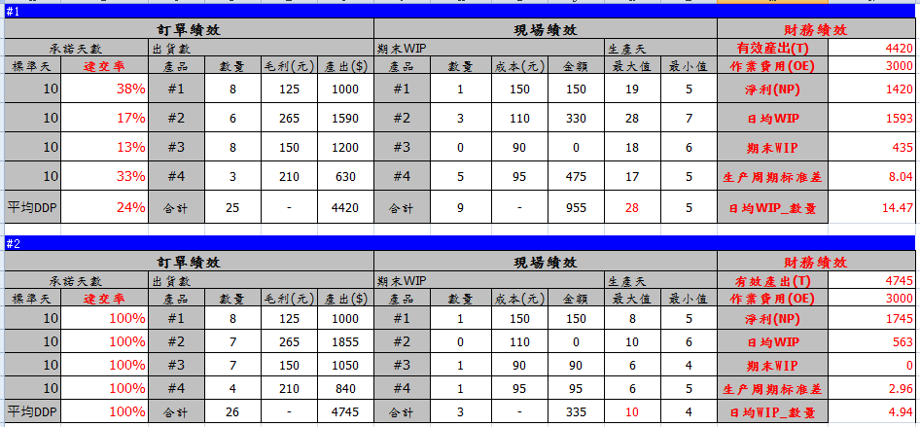
模拟工厂（第一次演练）表现

Slide 32
績效
 | #1組 |  | #2組 |  | #3組
 | 1 | 2 | 1 | 2 | 1 | 2
利潤
在制品價值
最长生產周期
DDP

Slide 33
讨 论
没有变异的工厂，工厂管理容易吗？
不容易，原因是什么？
管理不容易的原因是因为“变异”还是“管理模式”

Slide 34
TOC操作(生产)
－改变什么？
核心问题—TOC的现况图(CRT)
生产管理的冲突（学习“冲突图”画法）
挑战假设－“资源闲置是很大的浪费”，深入操作（生产）内部，观察“环链”流程特征和达成最大生产力的关键。

Slide 35
问题是什么?
TOC冲突图—表达问题的工具
战略
战术 / 驱动力
执行
B
D
A
C
D’
目标 – 总体上我们的努力要达成的东西
必要条件– 为了达成A，我们必须满足的要求
作业行动– 必须执行的决定、行为、政策以达到B或C的要求
Notes:
The Objective – What we are striving to achieve over all
The Necessary Conditions – Mandatory deliverables that must be achieved in order for A to occur
Operational Activities – Decisions, behaviours, policies, that are mandatory in order to secure the deliverables

Slide 36
问题是什么?
TOC冲突图—举例(Couples ’conflicts)
战略
战术 / 驱动力
执行
B
财务健康
D
抓紧时间
拼命工作
A
家庭更幸福
C
家庭成员
关系和谐
D’
花足够时间
在配偶和孩子身上
目标 – 总体上我们的努力要达成的东西
必要条件– 为了达成A，我们必须满足的要求
作业行动– 必须执行的决定、行为、政策以达到B或C的要求
Notes:
The Objective – What we are striving to achieve over all
The Necessary Conditions – Mandatory deliverables that must be achieved in order for A to occur
Operational Activities – Decisions, behaviours, policies, that are mandatory in order to secure the deliverables

Slide 37
问题是什么?
TOC冲突图— 练 习
战略
战术 / 驱动力
执行
B
D
A
C
D’
目标 – 总体上我们的努力要达成的东西
必要条件– 为了达成A，我们必须满足的要求
作业行动– 必须执行的决定、行为、政策以达到B或C的要求
Notes:
The Objective – What we are striving to achieve over all
The Necessary Conditions – Mandatory deliverables that must be achieved in order for A to occur
Operational Activities – Decisions, behaviours, policies, that are mandatory in order to secure the deliverables

Slide 38
生产上的问题是什么?
资源闲置是很大的浪费
在D和D’之间无论我们怎样妥协，模拟工厂总是不能达成最佳的表现。
B.
控制成本
D.
尽可能发料给
有闲暇的工位
A.
工厂表现更好
C.
兑现对
客户的承诺
D‘
按照客户要求
和生产能力发料
我们试图
做到什么?
用什么驱动?
我们做什么?
有信誉的企业必须让客户满意
Notes:
如果需要证明“资源闲置是很大的浪费”，用Insight－Ops，第7部分。

Slide 39
生产上的问题是什么?
×
资源闲置是很大的浪费
B.
控制成本
D.
尽可能发料给
有闲暇的工位
A.
工厂表现更好
C.
兑现对
客户的承诺
D‘
按照客户要求
和生产能力发料
我们试图
做到什么?
用什么驱动?
我们做什么?
Notes:
如果需要证明“资源闲置是很大的浪费”，用Insight－Ops，第7部分。

Slide 40
模拟工厂表现不佳的原因是什么?
我们达不到够高的
准时交货率
我们在制品太多
作业无法
充分顾及客户需要
B工作站
堆积了太多的
待加工订单
我们试图让每个人的表现够好
（减少待料损失）
原因...

Slide 41
模拟工厂表现不佳的原因是什么?
我们试图让每个人的表现够好
（减少待料损失）
原因...
我们只能做即兴发挥式的调整
我们的计划
很快就变得不可行
过程中
有很多挣扎！
执行
计划

Slide 42
那么, 核心问题是什么呢?
我们试图让每个人的表现够好
（减少待料损失）
原因...
我们只能做即兴发挥式的调整
我们的计划
很快就变得不可行
过程中
有很多挣扎！
执行
计划
我们的管理方法:
计划 & 执行
生产管理的模式

Slide 43
改变成什么？
对解决方案达成共识

Slide 44
有没有更好的管理方法?
有没有更好的方式来计划系统的运作方式和控制执行吗?
检查一下TOC流程:
”制约 ”的定义: 任何东西它阻档着系统达成更佳表现的。

Slide 45
The Five Focusing Steps
聚焦五步骤
1. 找出系统的制约因素。
2. 决定如何挖尽制约因素的潜能。
3. 令其它一切迁就以上的决定。
4. 为制约因素松绑。
5. 如果步骤4能成功地打破原有的制约因素，那么就要回头到步骤1，千万不要让惰性引发系统的制约因素。

Slide 46
生产管理游戏
模拟工厂
（第二次）

Slide 47
各组讨论并记录下要点：
计划
(1)找出系统的制约因素
______________________
(2)决定如何挖尽制约因素的潜能
______________________
(3)令其它一切迁就以上的决定
______________________
执行
确保客户满意，10天内交付___________
Notes:
计划：
B机器
保护B，保证它不闲置，又不至于压力过大（WIP恰当，不超过6）
迁就：其他部门因为有保护性产能，不要追求“高效率”，不停地过大
执行：当所有资源面前有2个以上任务时，按投料先后确定优先（缓冲管理）

Slide 48
第二次游戲結束
按生產天數，統計完成訂單數量
生产天數 | 完成订单数量
4 | 8
5 | 9
6 | 6
7 | 5
8 | 4

Slide 49
績效
 | #1組 |  | #2組 |  | #3組
 | 1 | 2 | 1 | 2 | 1 | 2
利潤
在制品價值
最长生產周期
DDP

Slide 50

模拟工厂（第二次演练）表现

Slide 51
二次演练的表现有重大转变
生产周期减少 资源没有改变
达交率提升 资源没有改变
利润增加 资源没有改变
WIP减少 可用资金增加
——只是改变了运作模式！

Slide 52
播放电影《目标》
(改编自高德拉特同名小说)

Slide 53
The Five Focusing Steps
聚焦五步骤
1. 找出系统的制约因素。
2. 决定如何挖尽制约因素的潜能。
3. 令其它一切迁就以上的决定。
4. 为制约因素松绑。
5. 如果步骤4能成功地打破原有的制约因素，那么就要回头到步骤1，千万不要让惰性引发系统的制约因素。

Slide 54
如何改？
确定具体的实施步骤

Slide 55




SDBR·BM(鼓/缓冲/绳·缓冲管理)解决方案
每个资源参与缓冲管理
产能
交货缓冲
每个资源，实施“接力赛跑”工作准则
监控此处的“保护性产能”
负荷
在制品
在制品
A
C
F
D
E
保证顺畅的必要条件
发放物料控制表：
生产单#，产品#，交货日期#，物料#，数量，发放日期时间……
生產單
客户订单
B
始终将订单看作瓶颈并加以保护
Notes:
SDBR是TOC最近几年来广泛采用的生产管理方法，以客户需求（市场）为鼓（计划方法），执行中“接力赛跑”和“缓冲管理”

Slide 56
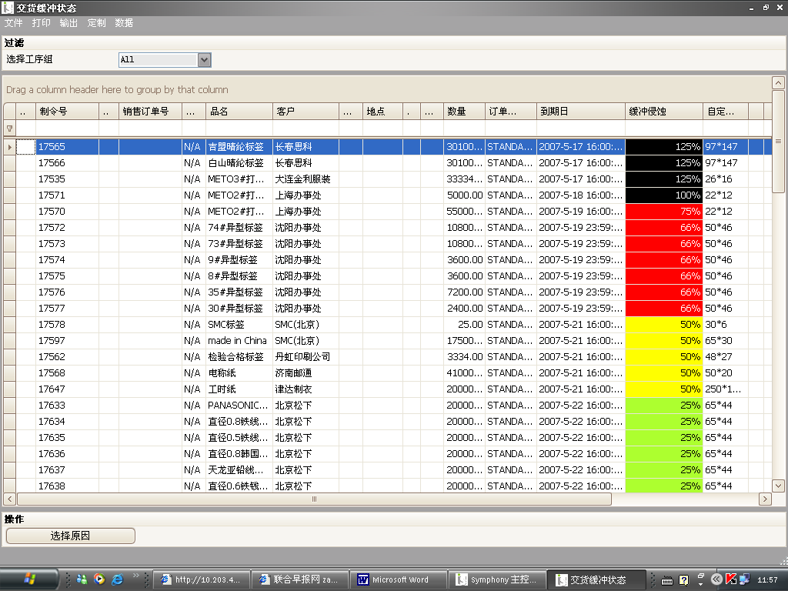
“鼓”排程－依订单交付时间为序

Slide 57
“缓冲”—订单准备/转换/排队/加工所需要的全部时间
缓冲时间是能够保护订单在规定时间完工的一段时间（Jobshop是用B机前的订单数量表现的）
初始设定：现行交货时间的一半
制造的混乱程度
制造的混乱程度
制造的混乱程度
制造的混乱程度
太短的缓冲时间，混乱程度高
太长的缓冲时间，混乱程度高
恰当的缓冲时间
制造过程相当平顺
缓冲时间
缓冲时间

Slide 58
“绳”－管控投料
TOC改善生产的本质是，不仅要知道“什么该做”，还要知道“什么不该做”。
管控投料是重要的生产纪律，工人要服从，老总同样要服从（违反的害处是什么？）
管控投料的难度在哪？

Slide 59
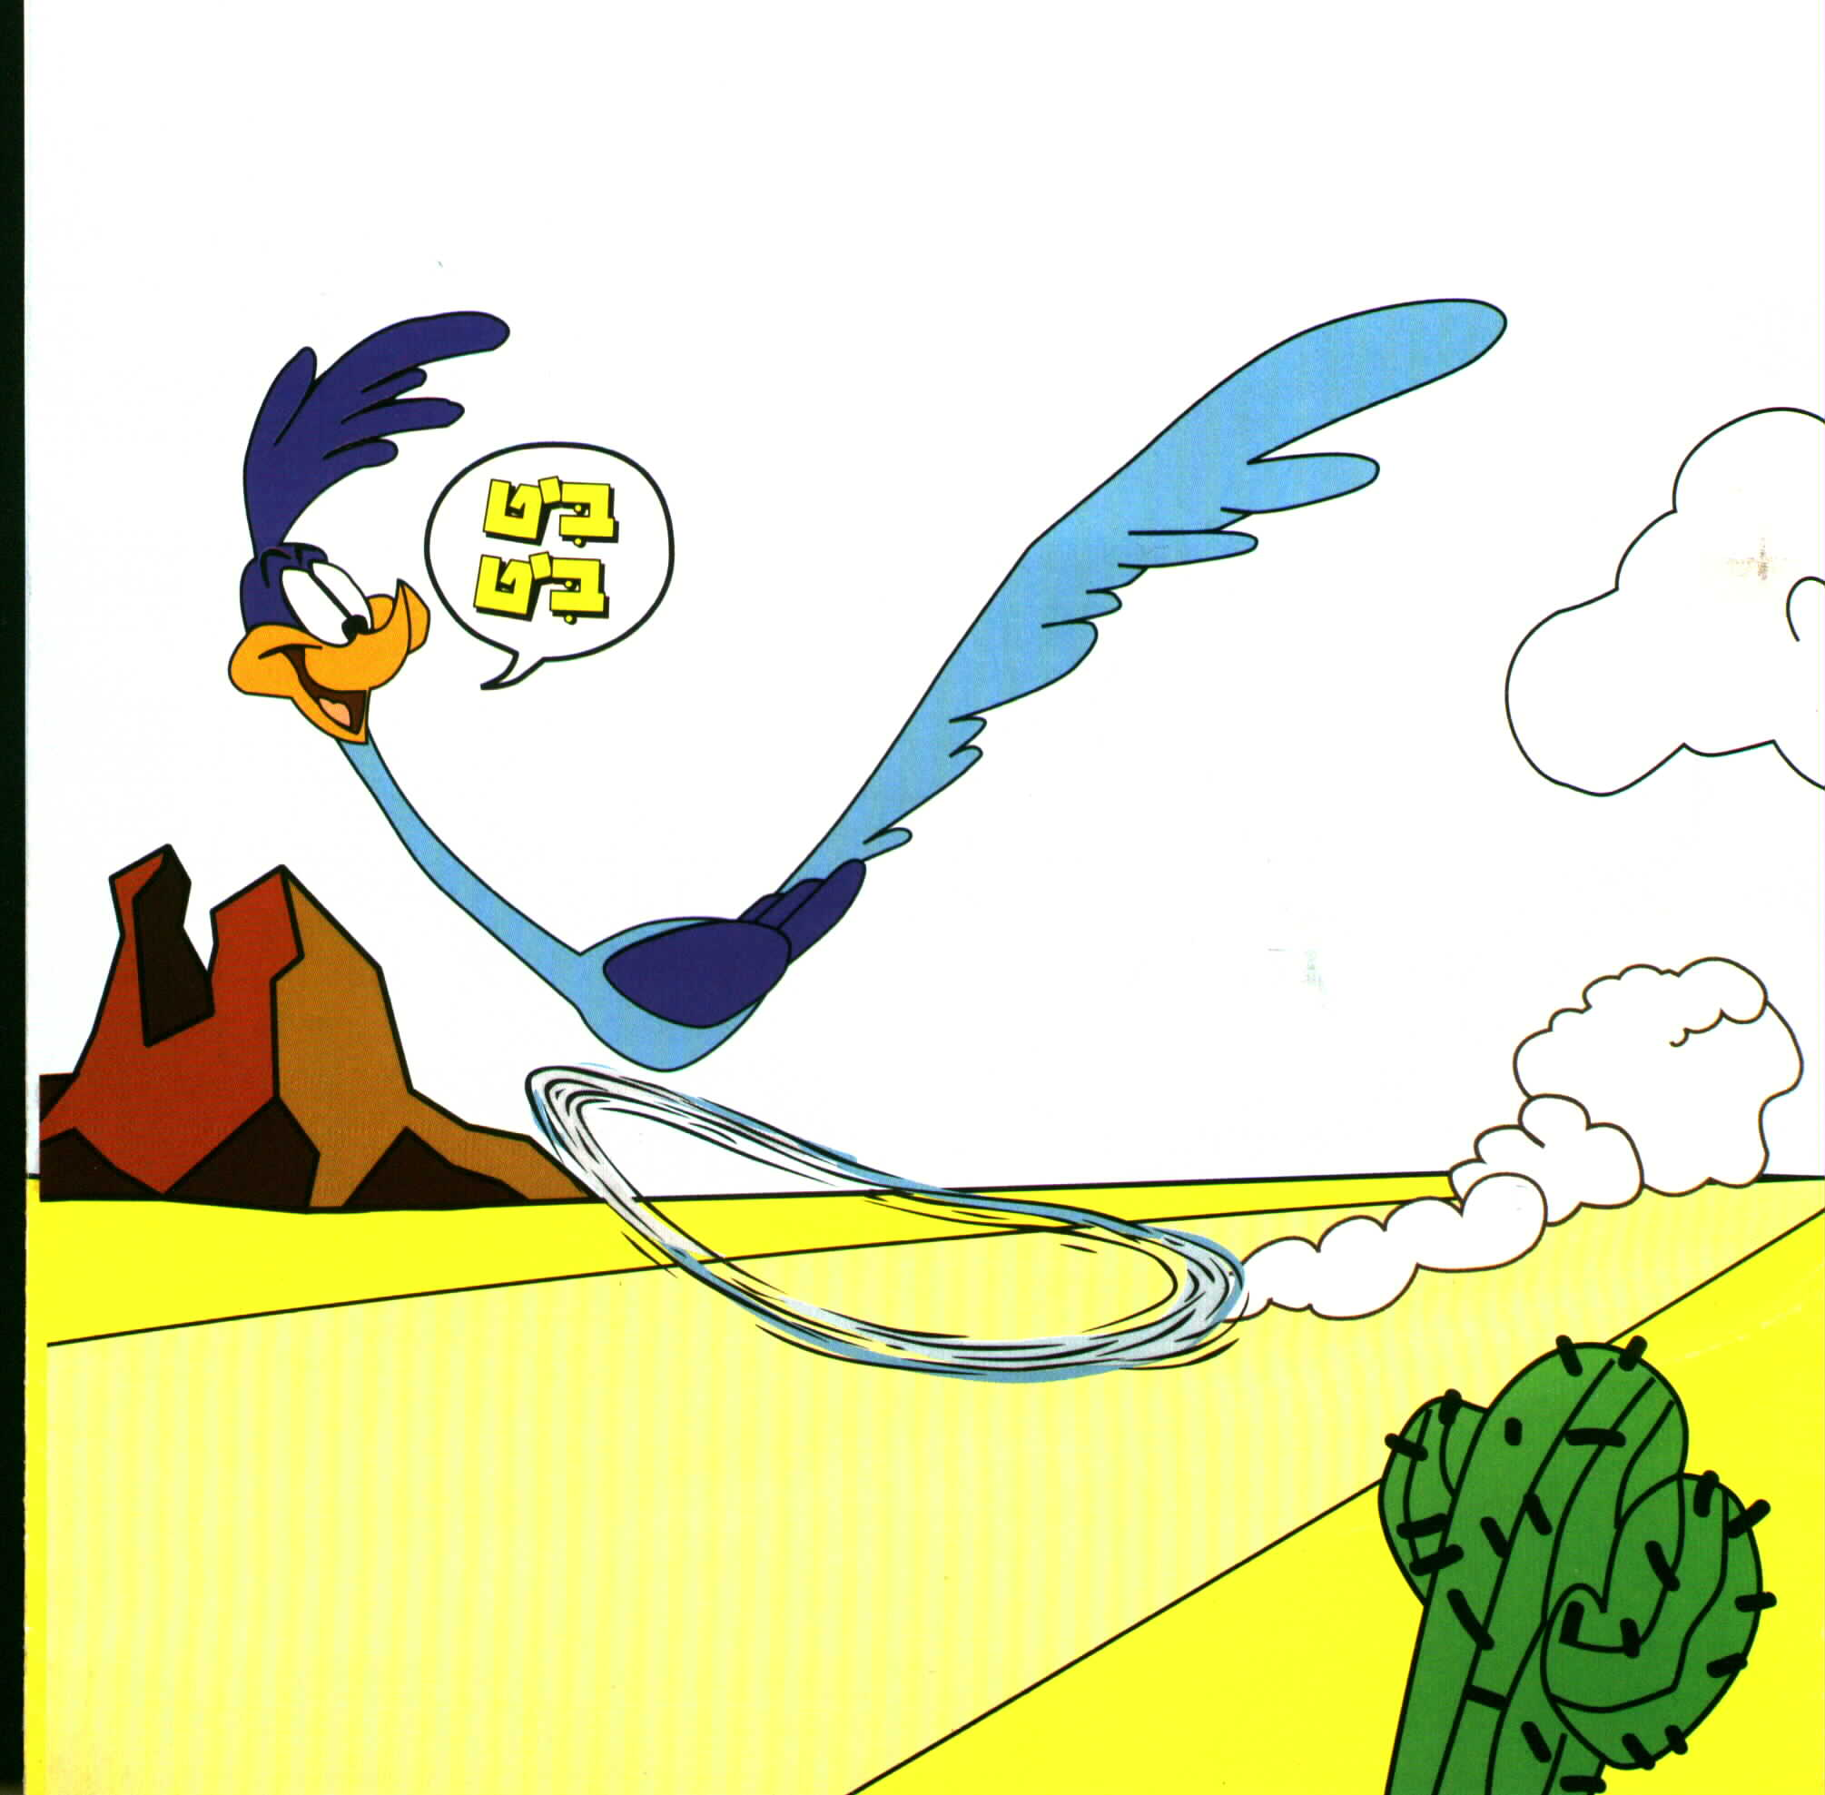
The Road Runner－小鸟比比
Beep! Beep!
Or – “接力赛跑”工作准则
Property of AOL-Time Warner

Slide 60
BM（Buffer Management）
缓冲管理
通过检查订单完成情况监控生产的流程。
根据订单交期检查产品是否已经到达成品区。如果没有到达，缓冲时间被消耗的时间比例是多少？
缓冲消耗的时间分为3段，每段长度占1/3,分别依紧急程度标以绿色/黄色/红色。
管理层依照不同颜色决定工作优先顺序——唯一优先系统
每个资源参与缓冲管理
投料
1/3
2/3
交货

Slide 61
订单式生产(MTO)管理方案--
(1) 找出：系统的制约因素是“客户订单”
(2) 挖尽：建立确保客户交期的机制--SDBR·BM
战略：公司有极高的准交率 DDP>99%
战术：操作(生产) 实行SDBR·BM
(3) 迁就：采取10项具体措施
1.
以客户订单为“鼓”作排程
2.
设定生产缓冲时间(天)
3.
按照缓冲(颜色)状态决定工单排序
4.
按交期和缓冲时间发放原料(绳)
5.
对重要原料的可得性作监控
6.
落实日常缓冲管理中确定的纠正行动
7.
每周进行缓冲侵蚀分析作为持续改善行动POOGI
9.
将重负荷资源列为潜在的瓶颈实施监控
10.设置恰当的转移批数量

Slide 62
“TOC操作(生产)”的讨论
TOC操作与你的工作关联是什么？
联系你的工作，最大的收货是什么？

Slide 63
TOC财务与衡量
“告诉我你怎样衡量我，我就会告诉你将如何行事”。
财务与衡量（绩效管理）关系到：
公司每一项与财务表现有关联的活动
为决策者提供信息和法则

Slide 64
公司所有重要的决策和行动
都关系到财务和衡量
行 动
Or?
决 策
财 务/ 衡 量

Slide 65
公司各方面的决策需要由财务部门提供支持：
公司系统整体表现评估
“利润中心”评估
设备投资的评估
自制或外购（选择）的评估
产品/服务盈利能力的评估
这些评估的目的是改善公司达成更好的表现…

Slide 66
P & Q 决策

Slide 67
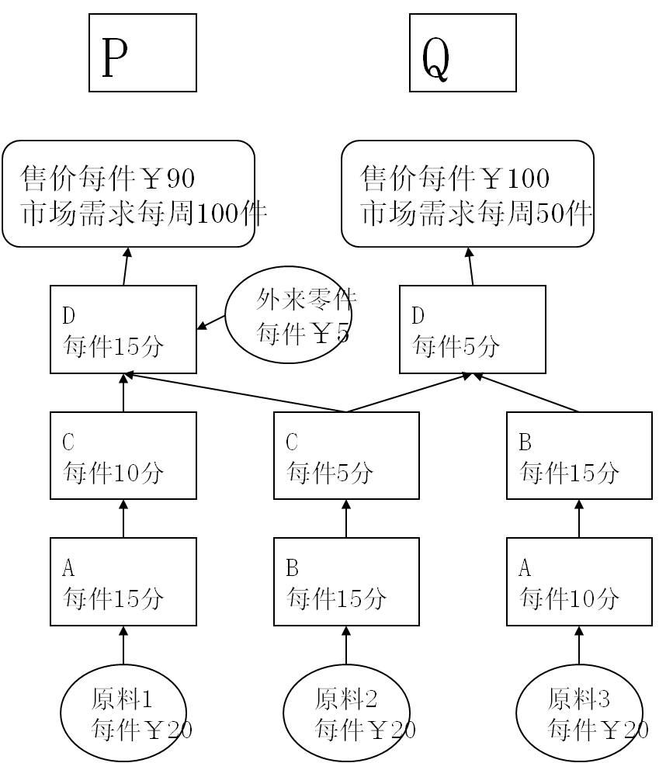
可用之资源
A、B、C、D各一
每周工作5天，每天8小时，即每周2400分钟
营运费用每周
￥6000
A、B、C、D各可以是一个部门，一台设备，或者一个人

Slide 68
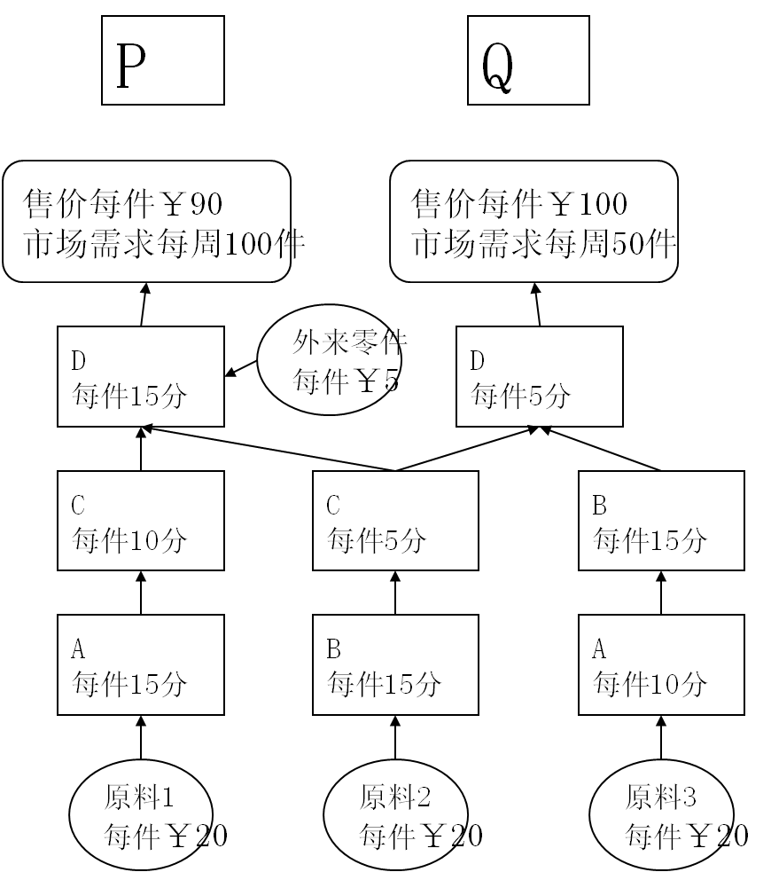
可用之资源
A、B、C、D各一
每周工作5天，每天8小时，即每周2400分钟
营运费用每周
￥6000
一星期最多可赚多少钱？
Q的有效产出=50件*(100-20-20)
=3000
P的有效产出=100件*(90-5-20-20)
=4500
————
总有效产出 7500
营运费用 6000
————
净利 1500

Slide 69
可用之资源
A、B、C、D各一
每周工作5天，每天8小时，即每周2400分钟
营运费用每周
￥6000
每周你真的能赚到￥1500吗？

Slide 70



可用之资源
A、B、C、D各一
每周工作5天，每天8小时，即每周2400分钟
营运费用每周
￥6000
C 100件*(10+5分)…P
+50件*5分………Q
=1750分
A 100件*15分
+50件*10分=2000分
D 100件*15分
+50件*5分 =1750分
B 100件*15分
+50件*30分=3000分

Slide 71
可用之资源
A、B、C、D各一
每周工作5天，每天8小时，即每周2400分钟
营运费用每周
￥6000
P和Q之间，我们应优先处理何者？
P Q
——— ———
售价 ￥90 ￥100
原料 ￥45 ￥40
工时 60分 50分

Slide 72
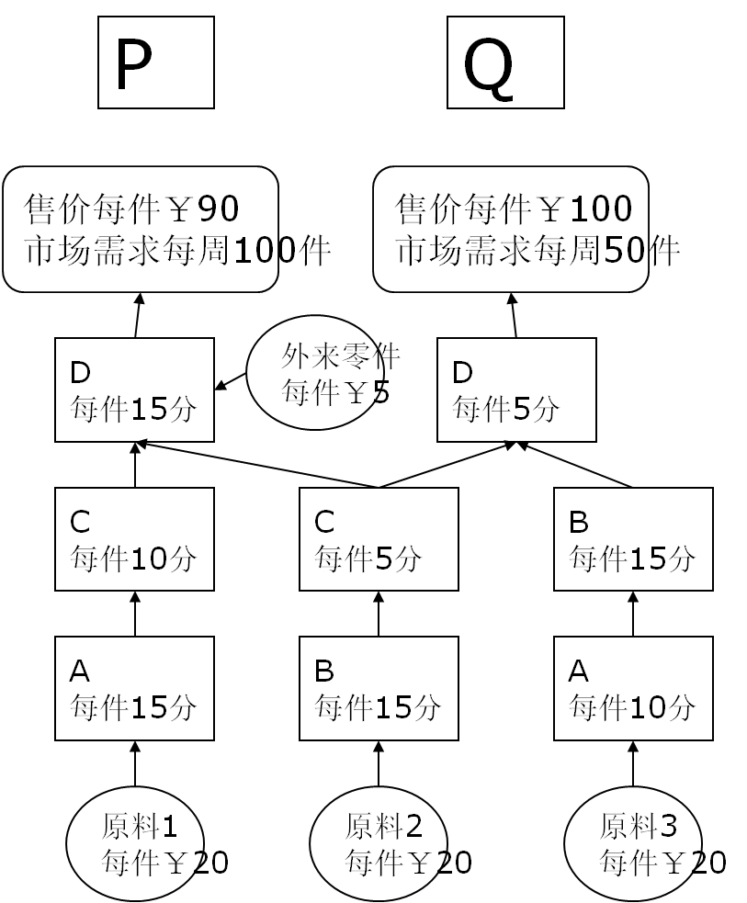
可用之资源
A、B、C、D各一
每周工作5天，每天8小时，即每周2400分钟
营运费用每周 ￥6000
尽量利用B，并优先处理Q
Q的有效产出=50件*(100-20-20)
=3000 B需时50*30分=1500分
P可产 N=B剩余900/15分=60
P的有效产出=N件*(90-5-20-20)
=2700
————
总有效产出 5700
营运费用 6000
————
净利 -300

Slide 73

可用之资源
A、B、C、D各一
每周工作5天，每天8小时，即每周2400分钟
营运费用每周 ￥6000
既然决策的结果出现亏损，
何不到过来试试？
尽量利用B，并优先处理P
P的有效产出=100件*(90-45)
=4500
B需时100*15分=1500分
Q可产N=B剩余900/30分=30件
Q的有效产出=N件*(100-20-20)
=1800
————
————
总有效产出 6300
营运费用 6000
————
净利 300

Slide 74

可用之资源
A、B、C、D各一
每周工作5天，每天8小时，即每周2400分钟
营运费用每周 ￥6000
按照我们固有经验作决策，
优先生产“成本更有利”的Q，为何
出现亏损？反过来却有盈利？
P Q
——— ———
售价 ￥90 ￥100
原料 ￥45 ￥40
花在瓶颈B 15分 30分
的时间
瓶颈每分钟(90-45)/15 (100－40)/30
有效产出 =￥3 =￥2

Slide 75
讨 论
P&Q 给予的提示是什么？
成本会计和TOC的财务衡量差异是什么？
Notes:
差异是“成本分摊”（成本符合加法原则）和“聚焦”（T/Cu）每瓶颈单位的有效产出。

Slide 76
TOC三个基本衡量指标
OE
T
I
T 有效产出: 机构创造“单位目标值”的速率
Throughput，the rate at which the organization generates “goal units”.
OE经营费用：机构创造”单位目标值”所花费的所有金钱
Operating Expense: All the money the organization spends
generating “goal units”.
I 投资(库存)：绑定在机构里的金钱
Investment: The money tied-up in the organization.

Slide 77
应当支持哪一项技术革新的建议？
（1）有一个工程师要求公司同意给他￥5000，令他所在的部门的工序可以由原来15分钟缩减至7分钟完成
（2）另一个工程师亦要求公司给他￥5000以实现他的新设计，什么新设计？追问之下，原来他想将一个流程所需的时间由20分钟增加到22分钟！！！

Slide 78
如果你是决策人员
你会怎样回应第一位工程师？ ？
第二位工程师呢？
我们用刚才的P&Q的图来看看吧！

Slide 79
原来第一位工程师想花￥5000用来改善A。
第二位工程师想将￥5000花在B身上，将2分钟的工作由B转嫁至C，但因为C并不专长处理这新任务，所以要4分钟才能完成。
9
7
13

Slide 80
分析：
虽然第一个工程师花5000并未能最终带来有效产出，但在现实工作中他并不全错，主要因为他是站在自己部门角度看问题。
C和B假如是两个工区，C的负责人拒绝第二个工程师的设计带来的工作转嫁，在现实工作中也不是问题，因为也是站在自己部门角度看问题。那我们让C的负责人算算看吧！

Slide 81
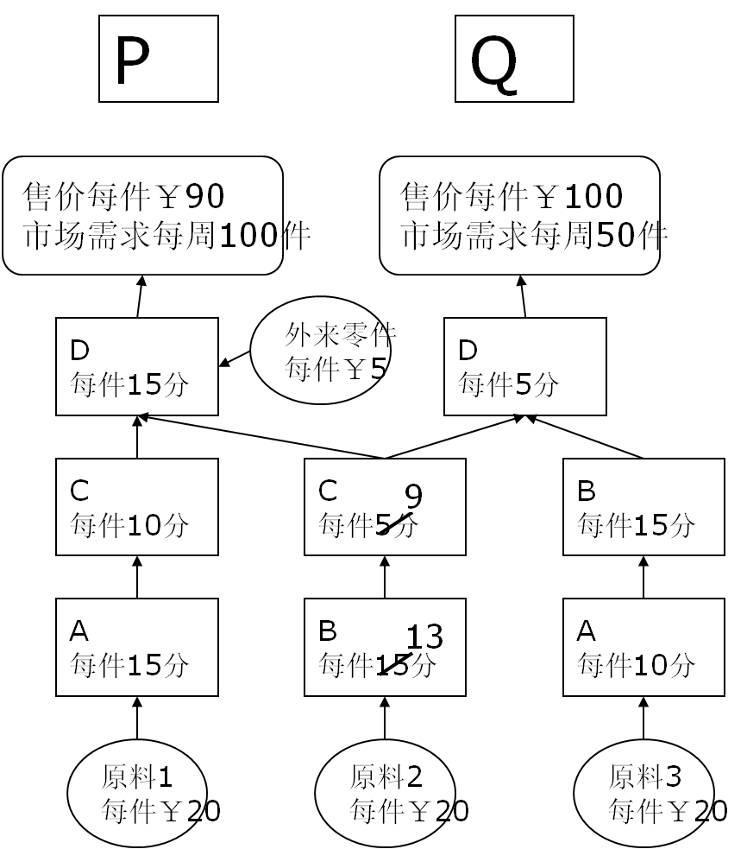
可用之资源
A、B、C、D各一
每周工作5天，每天8小时，即每周2400分钟
营运费用每周
￥6000
尽量利用B，并优先处理P
并实行第二位工程师的设计
P的有效产出=100件*(90-45)
=4500 B需时100*13分=1300分
Q的有效产出=N件*(100-20-20)
=2340 N=B剩余1100/28分=39件
————
总有效产出 6840
营运费用 6000
————
净利 840

Slide 82
以聚焦五步骤观念来看：
评估设备是否需要投资
▪ 看是否对有效产出产生了影响:
1. 找出系统的制约
and
2. 决定如何挖尽制约因素的潜能
4.为制约因素松绑
投资对制约的影响是什么?
它能带来更多T吗? 是多少?
它会增加OE吗?增加多少
指导原则: (ΔT- ΔOE) / ΔI 投资回报率是令人满意的

Slide 83
小结：TOC财务衡量的指标
T, I, OE
T/Cu
TDD
IDD

Slide 84

TOC战略和战术图(树)
怎样的一部企业战略文本是有效的？很多企业书写了几百页文本的“战略书”难以贯彻，TOC却能用几页纸清楚表达企业各个层面的战略和战术之间的“自保”和“互保”，以实现企业近期和长期的目标。他们的充分和必要条件又是怎样表达的呢？
企业当前盈利和持续增长之间究竟有怎样的关系？
推动企业持续增长的动力是什么？
在操作上建立起来的优势如何利用并使其持续有效？
如何在执行层面有效观察上层战略？

Slide 85
挑战－建立”基业长青”企业
•如何建立决定性竞争优势?
–生产管理，供应链管理，新产品设计开发项目管理
•如何充分利用决定性竞争优势?
–推销竞争优势提案
•如何永续维持?
–生产，销售与财务(产能扩充)
•而且不需要掏尽公司的资源或冒真正的风险!

Slide 86
挑战－建立”基业长青”企业(续)
•如何得到管理团队的承諾，承諾专注于所同意的解决方案
•越大的公司，指挥层级间，从董事长到工作现场，
清晰的沟通就会是越大的挑战。
同样部门间运作的协同性也会是越大的挑战
•如何定义正确的执行顺序
TOC战略与戰术树(Strategy and TacticsTree)可以提供解答

Slide 87
何谓战略?何谓战术?
•战略回答What for?(为何而做?)
•战术回答How?(怎么去做?)
•因此任何改变，不管所采取的行动多大，我们是否应该问What for?问How?如果是，战略与战术是互为表裡的。战略与战术是有阶层结构关系的—称战略与战术树(S&TTree)
战略
战术
S
S
T
T
S
S
T
T
S
S
S
S
S
S
T
T
T
T
T
T
73

Slide 88
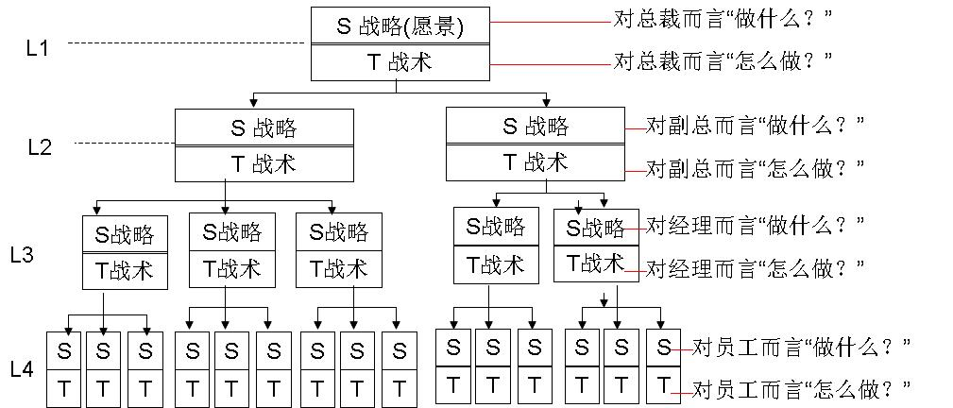
S&T Tree連接组织最高层至第一线工作人员

Slide 89
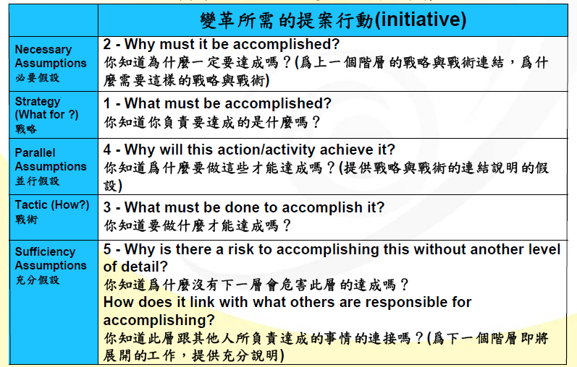
战略与战术树的构造--以并行假设連结战略与战术/以必要与充分假设連结上下阶层

Slide 91

可靠及快速反应战略及战术图
1
可行愿景
基本增长
进一步增长
2:1
竞争优势：可靠性
2:2
竞争优势：快速反应
建立
充份利用
持续
建立
持续
尽量利用
Build
Capitalize
Sustain
3:1
99%
准时交货率
3:2
推销
可靠性
提案
3:3
扩大
客户来源
3:4
负荷控制
3:5
提升产能
3:6
交货期
¼
3:7
“快速反应”
负荷控制
3:8
推销“快速反应”提案
3:9
扩大“快速反应”客户
来源
3:1
3:2
3:3
3:4
3:5
3.1
99%
DDP
3.4
Load
Control
Notes:
If entity 2.1 is not clearly accepted by your audience, then anything else is a waste of time.

Slide 92
1
可行愿景
战略
(公司持续改善)
可行愿景在四年内完成。
公司要达成可行愿景，有效产出必须不断增长，比营运费用的增长要快得多。
掏尽公司的资源或冒过高的风险，不利于达成可行愿景
并行
假设
战术
建立决定性的竞争优势并在够大的市场中充份利用，而不需要掏尽公司的资源或冒真正的风险
充分假设
要建立决定性的竞争优势，方法是满足客户一项重要的、竞争对手无法办到的需求。

Slide 93
2.1
竞争优势：可靠性
必要假设
当供货商的准时交货率都极差，令客户受害，供货的可靠性就成了客户的一项重要需求。
战略
当市场知道公司的交货期极可靠，而其他因素不变，决定性的竞争优势就建立起来了。
空洞的承诺是没用的，以真金白银支持承诺才有说服力，尤其是当没有其他人有胆量作出同样的承诺的时候。
并行
假设
公司准时交货的能力极佳 ，并提出愿意为迟交货的每个时段付高额罚款。
高额罚款是指足以吓怕竞争对手，纵使他们受压力要照办，也不敢照办。
战术
充分假设
建立决定性的竞争优势很难，建立能力以充份利用这竞争优势更谈何容易，但如何令这两项持续、恒久不失才是真正的挑战。

Slide 94
2.2
竞争优势：快速反应
必要假设
要尽快实践可行愿景，公司必须有能力赚取高报酬，就算这只涉一部分订单。
在相当多的情况下，客户从〝快速反应〞中得到极大的好处。
客户无法从别处得到更廉宜的〝快速反应〞或可接受的其他选择。
客户并不笨。
战略
当公司的交货期出奇短，市场的相当大的部分就愿意付出高额报酬。
公司能令交货期缩至出奇的短。
销售人员接受培训，虽然市场价格压力大，他们仍然能够找出正确的商机，拿取高额报酬的合同。
并行
假设
战术
公司有效提出并实践短交货期，赚取适当的报酬。
充分假设
当你有一个很急切的需求，并知道谁能够满足它，交易就有可能发生了。

Slide 95
3.1
99%准时交货率
必要假设
罚款条款，最终却因为表现不济而不得不付罚款，是自毁声誉。
（付高额罚款会吃光公司的利润，令公司陷入困境。)
战略
公司有极佳的准时交货率(超过99%)。
并行
假设
S-DBR及缓冲管理令绝大多数机构的准时交货率提升至超过99%。
战术
公司实施S-DBR和缓冲管理，当极佳的准时交货率真的证实了，销售部门才开始敲客户的门。
充分假设
要令重大项目有突出的开始，重点是，确保每项重大的行动一开始就带来重大的好处。

Slide 96
3.2
推销可靠性提案
必要假设
传统的销售方法只顾谈产品的好处，无法尽量利用这竞争优势。
战略
公司是推销可靠性提案的专业高手。
有可能培训大多数销售人员，从推销产品的模式，转至推销商业交易的模式。
并行
假设
销售队伍准备充足，接受过培训，知道何时及如何向客户提出可靠性提案。
战术
要广泛地、全面地实行一项复杂的、重大的任务，任务当中的技巧就应先升华为坚实的步骤。
充分假设

Slide 97
3.3
扩大客户来源
必要假设
一个有效提呈的商业交易往往有额高的命中率(超过80%)，大多数机构不懂得怎样有效处理大量的新客户。
战略
公司有能力带进迅速增加的新客户。
并行
假设
产生新客源、监察和控制销售漏斗的技巧，在市面上是已经存在的了(某些行业，客户不重复购买同一产品，这些行业早已充份掌握这技巧。)
战术
公司实施有效机制，以产生新客源、监察及有效控制销售管道中的新商机
充分假设
当生意以倍数增长，仅增加产能已不足以应付，新的步骤(关乎支持、控制及衡量)通常也需要制订了。

Slide 98
3.4
负荷控制
提出〝标准交货期〞，这个做法并不能永远跟高的准时交货率并存。
(因为：当销售快速增长，主要资源的负荷就会增加，实际交货期比标准交货期迟，就无可避免。)
必要假设
战略
不管销售如何增长，公司的交货期都可以办到。
并行
假设
当对客户作出的承诺是根据实际负荷而S-DBR和缓冲管理亦正实行，实践所有交货期承诺是颇容易的。
几分钟内，就可以提出一个根据已承诺负荷(而非以标准交货期)而定出的交货期。
战术
建立一个机制，让销售部门可以在几分钟内得到一个根据实际负荷而定出的交货期。
充分假设
要应付一项新挑战，必须尽量避免对现行做法作不必要的变动。

Slide 99
3.5
提升产能
当交货期比行业通用的交货期长得多，不仅订单会丢失，连客户也会跑掉。
必要假设
战略
客户不会因为交货期过长而流失。
当销售的增加只涉及直接劳工开支的增加而已，利润就会增加。
〝可行愿景〞项目开展后，公司的现金将变得充裕，投资于多一点设备不成问题。
并行
假设
战术
建立一个机制，当销售颇受过长的交货期威胁时，就能快速启动更多产能(人手甚至设备)。
充分假设
很多企业的增加产能计划就像赌博(对需求的量、时间和产生的机率仍甚模糊，就作出巨大的、长远的投资决定)。

Slide 100
3.6
交货期¼
当颇多订单需要大力跟催，生产线就会混乱。
必要假设
公司的生产所需时间(即生产缓冲时间)是行业通用的交货期的四分之一。
战略
并行
假设
实施S-DBR和缓冲管理，一般来说，会令生产所需时间减半，当局部的改善是由缓冲管理来驱动，S-DBR能够很容易地把生产所需时间减至四分之一。
局部的改善计划是由缓冲管理来制定和引导，驱动DBR的缓冲的大小亦作相应的调整。
战术
充分假设
缩短交货时间不仅要消除延误，而且应当建立相应的调节订单释放机制

Slide 101
3.7
“快速反应”负荷控制
必要假设
生产所需时间并不等同交货所需时间(两者之差是排队时间)。
在相当多的订单中，公司有能力以行业通用的交货期的四分之一交货或甚至更快。
战略
当一张订单不按次序排队，就会影响其他订单的交货期，除非产能的分配是当场才决定的。
不按次序排队的订单，交货所需时间就等于生产所需时间。
生产在线拥最高优先权的订单，交货所需时间比生产缓冲时间更短。
并行
假设
为快速反应订单预留足够的产能(为常规订单定交货期时，要顾及一部分产能已预留给快速反应订单这个事实。)
战术
充分假设
同时应对2类很不相同的订单（常规和快速）
会严重影响车间作业

Slide 102
3.8
推销“快速反应”提案
必要假设
一个人就算懂得怎样推销〝商业交易〞，但如果不了解交易的细节，他仍然会失败。
当一个人不了解交易的细节，他就可能会在不适当的情况下推销它，危害公司的表现。
战略
公司的销售队伍精通〝快速反应〞方案的销售方法。
并行
假设
市场上恒久存在的减价压力，令销售队伍不相信要求高额收费是可行的。
当一个〝不切实际〞的方案有了成功的经验，它就变成了一个理所当然的方案。
战术
销售队伍接受培训，懂得在什么时候及如何提出〝快速反应〞方案，并在头几次推销中得到贴身细致的指导。
充分假设
很多情况下为一种销售方案（可靠性）所做的培训并不适用另一种方案（快速反应）

Slide 103
3.9
扩大“快速反应”客户来源
要处理所有客户的订单(常规订单和〝快速反应〞订单)，会令〝快速反应〞高额收费订单不必要地局限在营业额的30%之内，因为：
必要假设
20%客户急单的数量很少会超过20%
市场上存在的紧急需求量，远高于公司产能的应付能力，但市场有需求而有人能满足该需求，仍不一定能保证销售。
战略
公司的营业额中，有超过30%是高额收费订单。
并行
假设
纵使有佣金制，销售人员通常花在长远商机的力气仍不够多。
战术
公司推出一个极广泛、有足够人手及细致管理的计划，确保潜在市场的相当大部分知道它的〝快速反应〞服务。
充分假设
营销至关重要，但有些环境下即便最佳营销也是不够的。

Slide 104
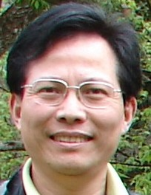
陈伟明 资深顾问讲师
高德拉特企管公司总经理、资深顾问。TOCICO (TOC国际认证组织)认证咨询专家；国际高德拉特学院(GS)认证咨询顾问；中华高德拉特学会(CTOCA)会员;毕业于复旦大学。
以往经历：
英国高德拉特机构(Goldratt Consulting)中国地区代表；美国施乐(Xerox)中国公司/上海施乐营销总监；摩托罗拉(Motorola)上海合资公司/市场部总监；柯达(Kodak)中国医疗事业部/渠道管理部经理；上海电子元件公司所属企业副厂长。
最近10多年专门提供管理咨询服务。服务对象涉及电子、生物、电器、设备、汽车零件、防治、制衣、家具、食品、印刷、房地产、农业畜牧等行业。自2005年起专注于TOC管理咨询和相关传播活动。

Slide 105
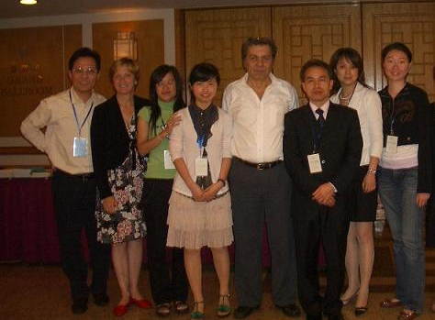
高德拉特企管公司
高德拉特企管公司，集12年先进管理咨询服务经验，以企管大师高德拉特博士TOC管理理论为指导，以制造等实体性企业为对象，实施由美国、香港、台湾、中国大陆国际联动服务的管理咨询机构。
我们的服务旨在为您创建决定性竞争优势，让您在纷繁复杂的商业环境中破浪永行。
我们调动世界一流的管理顾问为您提供服务，让您获得世界最前沿的方法和辅导，以获取突破性的经营成长。
感谢您选择高德拉特企管公司的服务。欢迎访问www.gotoc.cn以了解更多公司相关的资讯。
地址：上海市淮海中路1634号501室
电话：021-34010465
公司联系人：马 青
邮箱：maggie@gotoc.cn
网址：www.gotoc.cn

